Slide 1
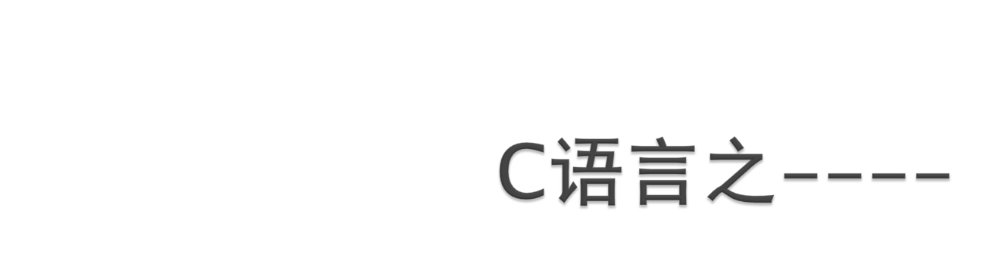

数据输入输出

Slide 2
数据输入输出的概念及在C语言中的实现
(一).所谓输入输出是以计算机主机为主体而言的
输出:从计算机向外部输出设备(显示器,打印机)
输出数据
输入:从输入设备(键盘,鼠标,扫描仪)向计算机
输入数据.

Slide 3
数据输入输出的概念及在C语言中的实现
(二).C语言本身不提供输入输出语句,输入和输出操作是由C函数库中的函数来实现的
例如:
字符输入函数: getchar 字符输出函数:putchar
格式输入函数: scanf 格式输出函数: printf
字符串输入函数:gets 字符串输出函数:puts

Slide 4
数据输入输出的概念及在C语言中的实现
(三).在使用系统库函数时,要用预编译命令“#include”将有关的“头文件”包括到用户源文件中.
例如：在调用标准输入输出库函数时，文件开头应该有：
#include “stdio.h”
或：
#include <stdio.h>
头文件
变量定义;
宏定义;
函数声明.

Slide 5

（一）.格式输出函数
函数作用：向终端（或系统隐含指定的输出设备）输出若干个任意类型的数据。
一般格式：printf（"<格式化字符串>", <参量表> ）
<格式化字符串>包括两部分: 一部分是正常字符, 这些字符将按原样输出; 另一部分是格式化规定字符, 以%开始, 后跟一个或几个规定字符, 用来确定输出内容格式。
<参量表>是需要输出的一系列参数, 其个数必须与格式化字符串所说明的输出参数个数相同, 各参数之间用“,”分开, 且顺序一一对应, 否则将会出现意想不到的错误。
%d:以带符号的十进制形式输出整数
%o:以八进制无符号形式输出整数
%x:以十六进制无符号形式输出整数
To be continued……

Slide 6

%u:以无符号十进制形式输出整数
%c:以字符形式输出，只输出一个字符
%s:输出字符串
%f:以小数形式输出单，双精度数，隐含输出六位小数
%e:以指数形式输出实数
%g:选用%f或%e格式中输出宽度较短的一种格式，不输
出无意义的0
%p :指针的值

Slide 7
几种常见的格式符的修饰符：
L：用于长整型整数，可加在格式符d，o，x，u前面
M（代表一个正整数）：数据最小宽度
N（代表一个正整数）：对实数，表示输出n位小数；
对字符串，表示截取的字符个数
—：输出的数字或字符在域内向左靠

Slide 8
ｄ格式符。用来输出十进制整数。
几种用法：
① ％ｄ:按十进制整型数据的实际长度输出。
② ％ｍｄ:ｍ为指定的输出字段的宽度。如果数据的位数小于ｍ，
则左端补以空格，若大于ｍ，则按实际位数输出。
例: ｐｒｉｎｔｆ（″％４ｄ，％４ｄ″，ａ，ｂ）;
若ａ＝１２３，ｄ＝１２３４５，则输出结果为
１２３，１２３４５
③ ％ｌｄ:输出长整型数据。
例: ｌｏｎｇ ａ＝１３５７９０；/* 定义a为长整型变量*/
ｐｒｉｎｔｆ（″％ｌｄ″，ａ）；

Slide 9
若想在输出值前加一些0, 就应在场宽项前加个0。例如: %04d 表示在输出一个长度小于4位的数值时, 将在前面补0使其总宽度为4位。
可以控制输出左对齐或右对齐。方法是在“%”和字母之间加入一个“-”号表示采用左对齐输出方式；如果不加则为右对齐输出方式。例如: %-7d 表示输出7位整数左对齐

Slide 10
(2) ｏ格式符。以八进制整数形式输出。
输出的数值不带符号，符号位也一起作为八进制数的一部分输出。
例：int a=-1;printf（“%d”，a）
printf("%d，%o"，a，a);
－１在内存单元中的存放形式（以补码形式存放）如下：
1111111111111111
输出为:
－１，１７７７７７
不会输出带负号的八进制整数。对长整数（ｌｏｎｇ型）可以
用“％ｌｏ”格式输出。还可以指定字段宽度，
例:ｐｒｉｎｔｆ（"％８ｏ"，ａ）;
输出为: 177777。 (数字前有2个空格)

Slide 11
(3)ｘ格式符。以十六进制数形式输出整数。同样不会出
现负的十六进制数。
例： ｉｎｔ ａ＝－１；
ｐｒｉｎｔｆ（″％ｘ，％ｏ，％ｄ″，ａ，ａ，ａ）；
输出结果为:
ffff，１７７７７７，－１
可以用“％ｌｘ”输出长整型数，也可以指定输出字段的宽度
例: “％１２ｘ”

Slide 12
(4)ｕ格式符，用来输出ｕｎｓｉｇｎｅｄ型数据.
一个有符号整数（ｉｎｔ型）也可以用％ｕ格式输出；
一个ｕｎｓｉｇｎｅｄ型数据也可以用％ｄ格式输出。
ｕｎｓｉｇｎｅｄ型数据也可用％ｏ或％ｘ格式输出。
(5)ｃ格式符，用来输出一个字符。
如：ｃｈａｒ d＝′ａ′；
ｐｒｉｎｔｆ（″％ｃ″，d）；
输出字符′ａ′.
一个整数，只要它的值在０～２５５范围内，可以用
“％ｃ”使之按字符形式输出，在输出前，系统会将该整数
作为ASCII码转换成相应的字符；一个字符数据也可以用
整数形式输出。

Slide 13
例1 无符号数据的输出。
#include<stdio.h>
void main()
{
unsigned int a=65535;int b=-2;
printf(“a=%d,%o,%x,%u\n”,a,a,a,a);
printf(“b=%d,%o,%x,%u\n”,b,b,b,b);
}
运行结果：
a=-1，177777，ffff，65535
b=-2，177776，fffe，65534

Slide 14
指定输出字数的宽度，
printf(“%3c”,c);
则输出：
a
例2 字符数据的输出。
#include<stdio.h>
void main()
{
char c=‘a’;
int i=97;
printf(“%c,%d\n”,c,c);
printf(“%c,%d\n”,i,i);
}
运行结果：
a,97
a,97

Slide 15
(6)s格式符 输出字符串.
① ％ｓ。例如：
ｐｒｉｎｔｆ（″％ｓ″，″ＣＨＩＮＡ″）
输出字符串“ＣＨＩＮＡ”（不包括双引号）。
② %ms，输出的字符串占m列，若串长大于m，则全部输出，若串长
小于m，则左补空格。
③ %-ms，若串长小于m，字符串向左靠，右补空格。
④ %m. ns,输出占m列，只取字符串中左端n个字符，输出在m列的
右侧，左补空格。
⑤ %-m.ns，n个字符输出在m列的左侧，右补空格，若n〉m，m自
动取n值。

Slide 16
例3字符串的输出。
#include<stdio.h>
void main()
{
printf(“%3s,%7.2s,%.4s,%-5.3s\n”, “CHINA”, “CHINA”, “CHINA”, “CHINA”);
}
运行结果：
CHINA， CH ,CHIN,CHI

Slide 17
(7)ｆ格式符。用来以小数形式输出实数（包括单双精度）
有以下几种用法：
① ％ｆ。不指定字段宽度，由系统自动指定字段宽度，使整数
部分全部输出，并输出６位小数。应当注意，在输出的数字中
并非全部数字都是有效数字。单精度实数的有效位数一般为７位。
②％ｍ.ｎｆ。指定输出的数据共占ｍ列，其中有ｎ位小数。如果
数值长度小于ｍ，则左端补空格。
③％－ｍ.ｎｆ与％ｍ.ｎｆ基本相同，只是使输出的数值向左端
靠，右端补空格。

Slide 18
例4 输出实数时的有效位数。
#include <stdio.h>
void ｍａｉｎ（）
｛ ｆｌｏａｔ ｘ，ｙ；
ｘ＝１１１１１１．１１１；ｙ＝２２２２２２．２２２；
ｐｒｉｎｔｆ（″％ｆ″，ｘ＋ｙ）；
｝
运行结果：
３３３３３３.３２８１２５

Slide 19
例5输出双精度数时的有效位数。
#include <stdio.h>
void ｍａｉｎ（）
｛ｄｏｕｂｌｅ ｘ，ｙ；
x=1111111111111.111111111;
y=2222222222222.222222222;
printf(“%f”，x+y);
｝
运行结果：
3333333333333.333010

Slide 20
例6 输出实数时指定小数位数。
#include <stdio.h>
void ｍａｉｎ（）
{
float f=123.455994;
printf(“%f%10f%10.2f%.2f%-10.2f＼n”，f，f，f，f，f);
｝
运行结果：
123.455994 123.455994 123.46 123.46 123.46

Slide 21
(8)ｅ格式符，以指数形式输出实数。
可用以下形式：
① ％ｅ。不指定输出数据所占的宽度和数字部分的小数位数.
例:
ｐｒｉｎｔｆ（″％ｅ″，１２３．４５６）；
输出：
１．２３４５６０ ｅ＋００２
6列 5列
所输出的实数共占１３列宽度。(注：不同系统的规定略有不同)

Slide 22
② ％m.ne和％-m.ne。 ｍ、ｎ和“－”字符的含义与前相同。
此处ｎ指拟输出的数据的小数部分（又称尾数）的小数位数。
若ｆ＝１２３．４５６，则：
printf("%e %10e %10.2e %.2e %-10.2e"，f，f，f，f，f);
输出如下：
1.234560e+002 1.234560e+002 1.23e+002 1.23e+002
13列 13列 10列 9列
1.23e+002
10列
说明:
未指定ｎ，自动使ｎ＝６.
超过给定的１０列，乃突破１０列的限制，按实际长度输出。
第3个数据共占１０列，小数部分占２列。
只指定ｎ＝２，未指定ｍ，自动使ｍ等于数据应占的长度。
第5个数据应占１０列，数值只有９列，由于是“％－１０．２ｅ”，
数值向左靠，右补一个空格。
(注：有的C系统的输出格式与此略有不同)

Slide 23
(9)ｇ格式符，用来输出实数.
它根据数值的大小，自动选ｆ格式或ｅ格式（选择输出时占宽度
较小的一种），且不输出无意义的零。
例:若ｆ＝１２３．４６８，则
ｐｒｉｎｔｆ（″％ｆ ％ｅ ％ｇ″，ｆ，ｆ，ｆ）；
输出如下：
123.468000 1.234680e+002 123.468
10列 13列 10列
说明:
用％ｆ格式输出占１０列，用％ｅ格式输出占１３列，用％ｇ
格式时，自动从上面两种格式中选择短者（今以％ｆ格式为短）
故占１０列，并按％ｆ格式用小数形式输出，最后3个小数位为
无意义的０，不输出，因此输出123.468，然后右补3个空格。
％ｇ格式用得较少。

Slide 24
说明：
除了X，E，G外，其他各式字符必须用小写。
可以在printf函数中的“格式控制”字符串中包含转义字符。
一个格式说明必须以“%”开头，以9个格式字符之一为结束，中间可以插入附加格式字符。
想输出%，则应该在格式控制字符串中用连续两个%表示

Slide 25
有些以“\”开头的特殊字符称为转义字符
\n 换行
\t 横向跳格
\r 回车
\\ 反斜杠
\ddd ddd表示1到3位八进制数字
\xhh hh表示1到2位十六进制数字
\v 垂直制表
\‘ 单引号
\“ 双引号
\? 问号

Slide 26
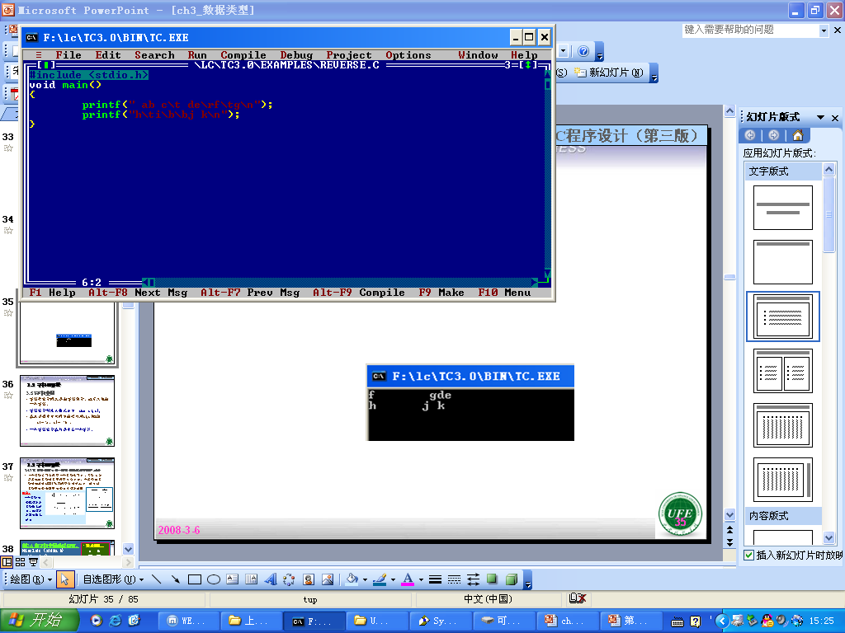
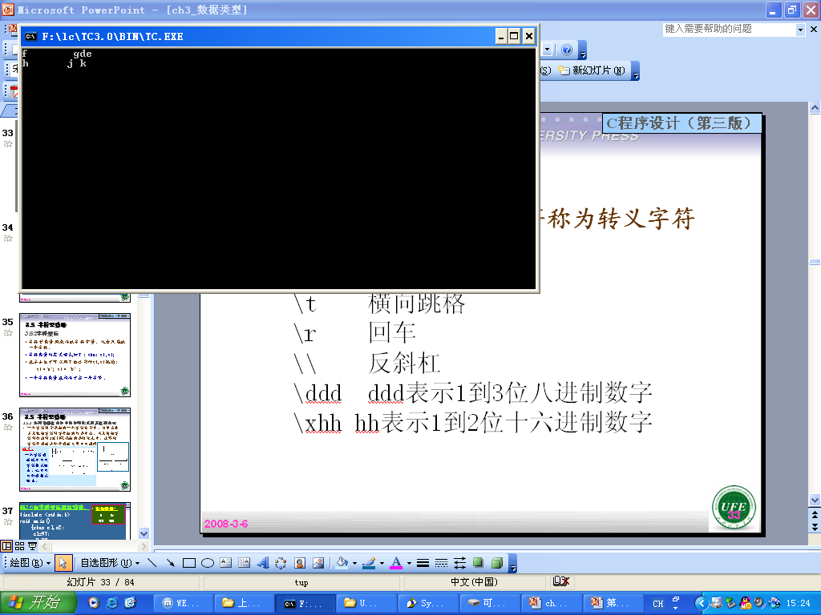
转义字符的使用
打印机上的显示结果：
fab c gde
h jik

Slide 27
（一）.格式输入函数
函数作用：按照变量在内存的地址将变量值存 进去。
一般格式：scanf（格式控制，地址表列）
同printf函数
是由若干个地址组成的表列，可以是变量的地址，或字符串的首地址

Slide 28
例8 用scanf函数输入数据。
#include<stdio.h>
void main()
{
int a,b,c;
scanf(“%d%d%d”,&a,&b,&c);
printf(“%d,%d,%d\n”,a,b,c);
}
a在内存中的地址
&是地址运算符
运行情况：
3 4 5 (输入a,b,c的值)
3，4，5 （输出a,b,c的值）

Slide 29
说明：
对unsigned型变量所需要的数据，可以用%u，%d或%o，%x格式输入。
可以指定输入数据所占的列数，系统自动按它截取所需数据。p9
如果在%后有一个“*”附加说明符，表示跳过它指定的列数。
输入数据时不能规定精度。

Slide 30
示例9
#include<stdio.h>
void main()
{ char *p, str[20];
scanf("%s", p); /*从健盘输入字符串*/
scanf("%s", str);
printf("%s\n", p); /*向屏幕输出字符串*/
printf("%s\n", str);
}
可以在格式化字符串中的“%”各格式化规定符之间加入一个整数, 表示任何读入操作数的最大位数。示例9中若规定只能输入10字符给字符串指针p, 则第一条scanf()语句变为：
scanf("%10s", p);
程序运行时，如果输入字符个数大于10, p就不再继续读入, 而后面的一个读入函数即scanf("%s", str)就会从第11个字符开始读入。

Slide 31


使用scanf()函数连续给多个字符变量赋值时会存在问题。例如示例10:
//示例10
#include<stdio.h>
void main()
{ char c1, c2;
scanf("%c", &c1);
scanf("%c", &c2);
printf("c1 is %c\n c2 is %c\n", c1, c2);
}

Slide 32

解决：在输入函数前加入清除函数fflush()
#include<stdio.h>
void main()
{ char c1, c2;
scanf("%c", &c1);
fflush(stdin);
scanf("%c", &c2);
printf("c1 is %c, c2 is %c", c1, c2);
}

Slide 33
#include<stdio.h>
void main()
{ char c1, c2;
scanf("%c", &c1);
getchar();
scanf("%c", &c2);
printf("c1 is %c\n c2 is %c\n", c1, c2);
}

Slide 34
使用ｓｃａｎｆ函数时应注意的问题 :
(1)ｓｃａｎｆ函数中的“格式控制”后面应当是变量地址，而不应
是变量名。
(2) 如果在“格式控制”字符串中除了格式说明以外还有其他字符，
则在输入数据时在对应位置应输入与这些字符相同的字符。
(3) 在用“％ｃ”格式输入字符时，空格字符和“转义字符”都作为
有效字符输入
(4) 在输入数据时，遇以下情况时认为该数据结束。
① 遇空格，或按“回车”或“跳格”（Tab）键；
② 按指定的宽度结束，如“％３ｄ”，只取３列；
③ 遇非法输入。

Slide 35

（一）.字符输出函数
一般形式：putchar（c）
函数作用：向终端输出一个字符
字符型变量整型变量

Slide 36

例11 输出单个字符。
#include<stdio.h>
void main()
{
char a,b,c;
a=‘B’;b=‘O’;c=‘Y’;
putchar(a);putchar(b);putchar(c);putchar(‘\n’);
}
运行结果：B
O
Y
putchar(a);putchar(‘\n’);putchar(b);putchar(‘\n’);putchar(c);putchar(‘\n’);
运行结果：BOY

Slide 37
（二）.字符输入函数
一般形式：getchar（）
函数作用：从终端（或系统隐含指定的输入设备）输入一个字符, 并带回显 。
函数值： 从输入设备得到的字符。

Slide 38
例12 输入单个字符。
#include<stdio.h>
void main()
{
char c;
c=getchar();
putchar(c);
putchar(‘\n’);
}
运行程序：
从键盘输入字符‘a’
按Enter键
屏幕上将显示输出的字符‘a’
a
a

Slide 39

puts()函数：用来向标准输出设备(屏幕)写字符串并换行, 其调用格式为： puts(s);
其中：s为字符串变量(字符串数组名或字符串指针)。
puts()函数的作用与语句printf("%s\n", s)的作用相同。

Slide 40
#include<stdio.h>
void main()
{
char s[20], *f; /*定义字符串数组和指针变量*/
strcpy(s, "Hello World!"); /*字符串数组变量赋值*/
f="Thank you"; /*字符串指针变量赋值*/
puts(s);
puts(f);
}
注意:
puts()函数只能输出字符串, 不能输出数值或进行格式变换；
可以将字符串直接写入puts()函数中。如:
puts("Hello, Visual C++!");

Slide 41

gets()函数用来从标准输入设备(键盘)读取字符串直到回车结束, 但回车符不属于这个字符串。其调用格式为:
gets(s);
其中：s为字符串变量(字符串数组名或字符串指针)。
gets(s)函数与scanf("%s", &s)相似, 但不完全相同, 使用scanf("%s", &s)函数输入字符串时存在一个问题, 就是如果输入了空格会认为输入字符串结束, 空格后的字符将作为下一个输入项处理, 但gets() 函数将接收输入的整个字符串直到回车为止。

Slide 42


例13 输入三角形的三边
长，求三角形面积。
假设：三个边长a，b，c能构
成三角形。
已知面积公式：
area=
s=(a+b+c)*0.5
开始
输入三边长
计算s
计算面积
结束

Slide 43

#include<stdio.h>
#include<math.h>
void main()
{float a,b,c,s,area;
scanf(“%f,%f,%f,&a,&b,&c);
s=1.0/2*(a+b+c);
area=sqrt(s*(s-a)*(s-b)*(s-c));
printf(“a=%7.2f, b=%7.2f, c=%7.2f, s=%7.2f\n”,a,b,c,s);
printf(“area=%7.2f\n”,area);}
数学函数库
因为要用到其中的sqrt函数
运行情况：
3，4，6
a= 3.00, b= 4.00, c= 6.00, s= 6.50
area= 5.33

Slide 44

例14 从键盘输入一个大写字母，要求改用小写字母输出。
＃ｉｎｃｌｕｄｅ <ｓｔｄｉｏ．ｈ>
void ｍａｉｎ（）
｛ ｃｈａｒ ｃｌ，ｃ２；
ｃｌ＝ｇｅｔｃｈａｒ（）；
ｐｒｉｎｔｆ（″％ｃ，％ｄ＼ｎ″，ｃｌ，ｃｌ）；
ｃ２＝ｃｌ＋３２；
ｐｒｉｎｔｆ（″％ｃ，％ｄ＼ｎ″，ｃ２，ｃ２）；
｝
运行情况：
Ａ↙
Ａ，６５
ａ，９７

Slide 45

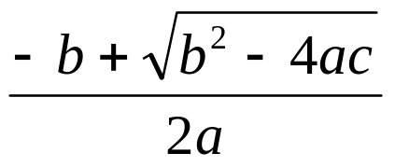
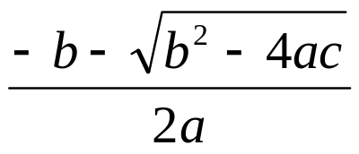
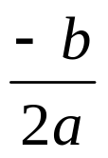
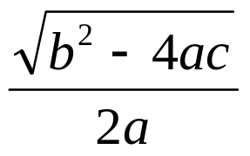
例15 求ａx2＋ｂｘ＋ｃ＝０方程的根。
a，b，c由键盘输入，设 ＞０。
众所周知，一元二次方程式的根为
x1= x2=
可以将上面的分式分为两项：
p= ， q= x1=p+q， x2=p-q

Slide 46
#include <stdio.h>
#include <math.h>
void main ( )
{
float a,b,c,disc,x1,x2,p,q;
scanf("a=%f,b=%f,c=%f",&a,&b,&c);
disc=b*b-4*a*c;
p=-b/(2*a);
q=sqrt(disc)/(2*a);
x1=p+q;x2=p-q;
printf("\n\nx1=%5.2f\nx2=%5.2f\n",x1,x2);
}
运行情况：
ａ＝１，ｂ＝３，ｃ＝２↙
ｘ１＝－１．００
ｘ２＝－２．００

Slide 47

1.从键盘输入一行字符，统计其中有多少个字母， 数字，空格
2.输入3个字符串 找出最大的
input: boy apple pear output:pear
3.简易的10进制整数进制转换程序，要求支持2进制 8进制 支持16进制

Slide 48
编程实现：输入一个整数，判断它能否被3，5，7整除，并输出以下信息之一：
A.能同时被3，5，7整除；
B，能被其中两数（要指出哪两个）整除；
C，能被其中一个数（要指出哪一个）整除；
D，不能被3，5，7任一个整除；
例子：
input:105 output:A
45 B:3,5

